Slide 1
従来手法との差、評価方針の整理
共通処理フローとLpredによる基盤LoRA更新フローの整理surrogate適応情報を用いた基盤モデル更新
7月31日報告会
吉村 有生
名古屋大学
情報学研究科
知能システム学専攻 1年

Slide 2
今後
規模の異なる同一系統モデル間で、更新後の基盤LoRAからサロゲートLoRAへ、どのように知識を移転すれば、精度・収束速度・エッジ計算量を両立できるか
  どの情報を移転するか
  サイズ差をどう吸収するか
  どうすれば速く収束するか
  エッジ上で本当に利益があるか

Slide 3
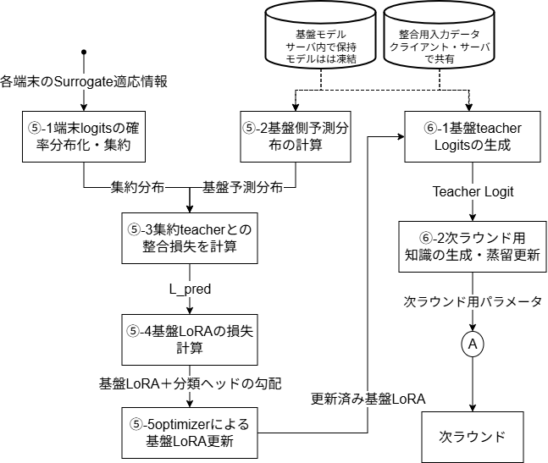
クラウド側基盤LoRA更新の詳細フロー

Slide 4
クラウド側基盤LoRA更新の詳細フロー

Slide 5
クラウド側基盤LoRA更新の詳細フロー

Slide 6
クラウド側基盤LoRA更新の詳細フロー

Slide 7
目次
全体処理フロー
基盤LoRA更新の処理フロー
評価方針の整理

Slide 8
今後
規模の異なる同一系統モデル間で、更新後の基盤LoRAからサロゲートLoRAへ、どのように知識を移転すれば、精度・収束速度・エッジ計算量を両立できるか
  どの情報を移転するか
  サイズ差をどう吸収するか
  どうすれば速く収束するか
  エッジ上で本当に利益があるか

